Slide 1

Академик Магницкий – основатель физики Земли.
Грани личности
А.О. Глико
С.А. Тихоцкий
XII чтения «Легенды геологии». К 110-летию со дня рождения В.А. Магницкого.
Государственный геологический музей им. В.А. Вернадского. 16 июня 2025 г.

Slide 2
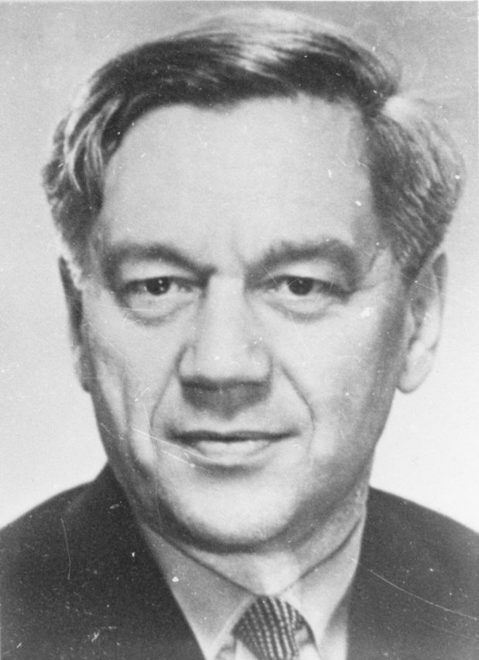
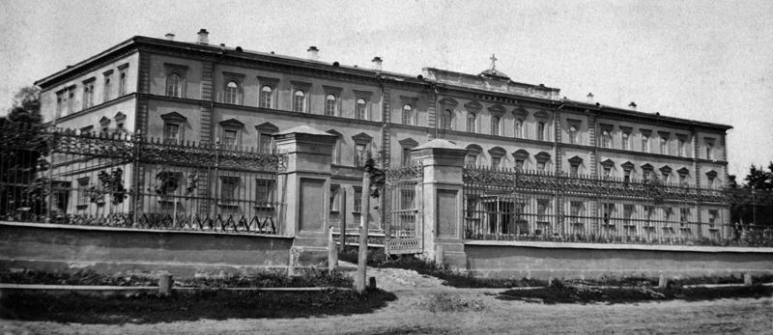
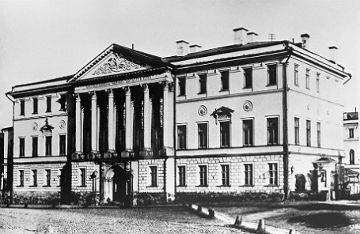
1931 г.
1 Пензенская мужская гимназия. В 30-х годах XX века – школа-семилетка им. В.Г. Белинского.
1935 - 1940 гг.
Владимир Александрович Магницкий родился 12 июня 1915 г. в городе Пенза.
Аспирантура: 1940 - 1944 гг.
Научный руководитель –
чл.-корр. РАН Ф.Н. Красовский
1943 г. – начальник партии в Шестой топографо-геодезической Тобольской экспедиции МИИГАиК-МТУ
Московский институт инженеров геодезии, аэрофотосъемки и картографии (МИИГАиК)..

Slide 3
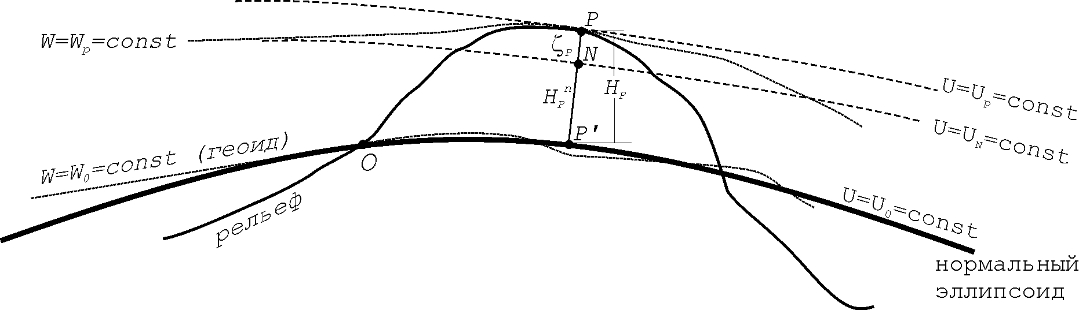
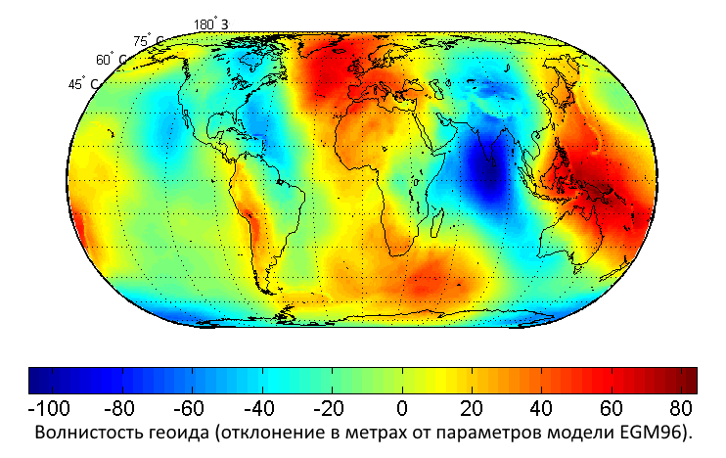

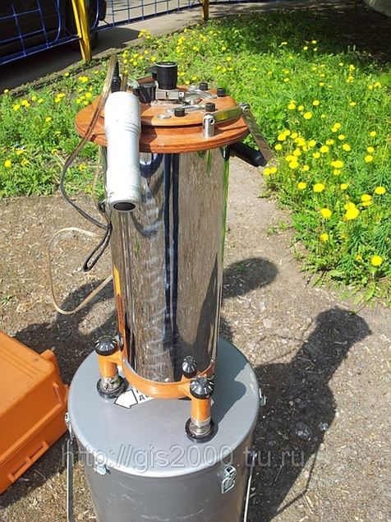
В 1944г. защитил диссертацию на степень кандидата технических наук на тему: "О связи научных задач геодезии и постановки геодезических исследований с проблемой изучения твердой оболочки земного шара".
В 1948г., закончив докторантуру при Институте теоретической геофизики АН СССР, защитил диссертацию на степень доктора технических наук. Тема диссертации: "Исследование строения Русской платформы по геодезическим и гравиметрическим данным".
Аномалии геоида определяются как плотностью недр Земли, так и динамикой планеты
В.А. Магницкий впервые констатировал неразрывную связь между геофизической (направленной на изучение внутреннего строения Земли) и геодезической (направленной на определение фигуры Земли) гравиметрией, которые до этого развивались практически независимо.

Slide 4
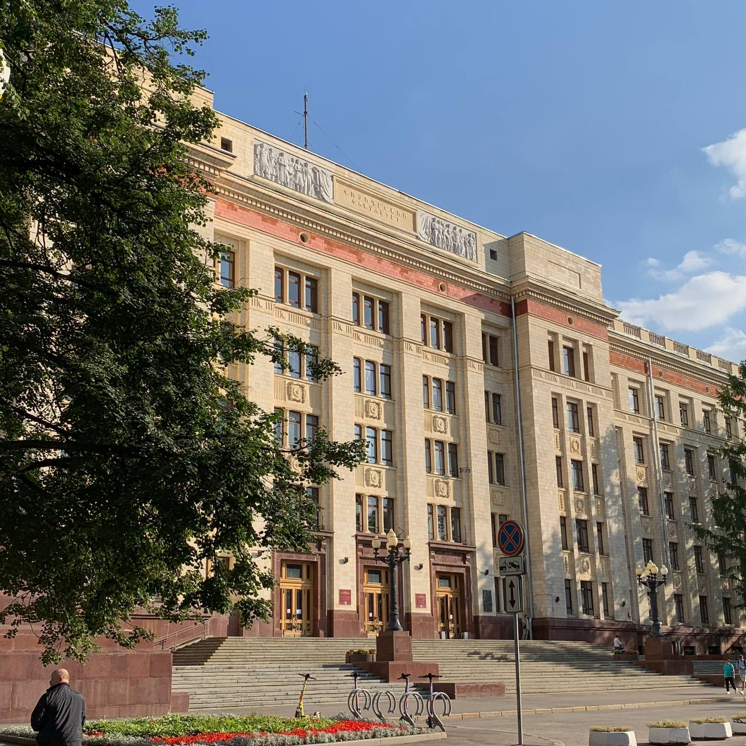
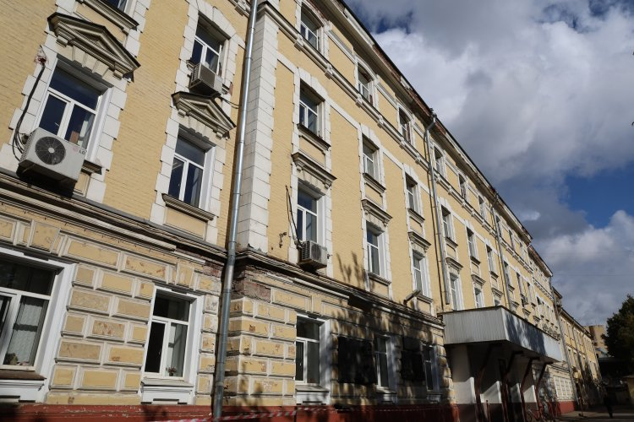
Этапы биографии
    1950-1954 г. - заведующий кафедрой гравиметрии и геофизики МИИГАиК.
    1948 г. – курс лекций по физике Земли на геологическом факультете МГУ.
    1954 г. – профессор геологического факультета МГУ.
    с 1952 г. – сотрудник ИФЗ АН СССР (по совместительству).
    1957 г. – профессор и заведующий кафедрой физики Земли физического факультета МГУ.
    1964 г. – член-корреспондент АН СССР.
    1979 г . – академик АН СССР.
    с 1979 г. на основной работе в ИФЗ – заведующий лабораторией теоретической геофизики и заведующеий отделом физики недр Земли и планет. В МГУ работа по совместительству заведующим геофизическим отделением и кафедрой физики Земли на физическом факультете.
Физический факультет МГУ имени М.В, Ломоносова
Институт физики Земли им. О.Ю, Шмидта РАН

Slide 5

Состояние исследований в области вещественного состава и динамики Земли к середине 50-х годов XX века:
Исследования Мирового океана только развертываются
Палеомагнетизм не приобрел значения для геодинамики
Конвекция в мантии рассматривается как маловероятная гипотеза
В тектонике – примат вертикальных движений
Некоторые работы В.А. Магницкого 1940-1950-х годов:
1946 – О генезисе плакантиклиналей
1948 – Исследование широких волн геоида путем совместного использования геодезических и гравиметрических данных
1949 – К вопросу о плотности и сжимаемости оболочки Земли
1953 - Основы физики Земли
1955 – О физическом состоянии вещества в глубоких областях земного шара
1956 – О природе переходного слоя в оболочке Земли на глубине 400 – 900 км
1956 – Температура плавления в оболочке Земли
1959 – Свойства оболочки Земли и физическая природа переходного слоя (в соавторстве с В.А.Калининым)

Slide 6
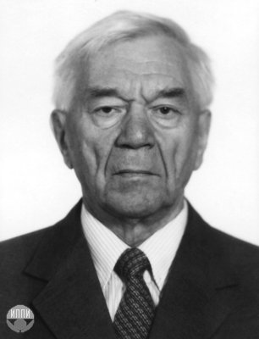
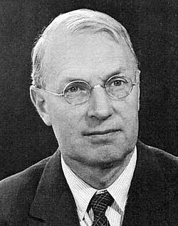
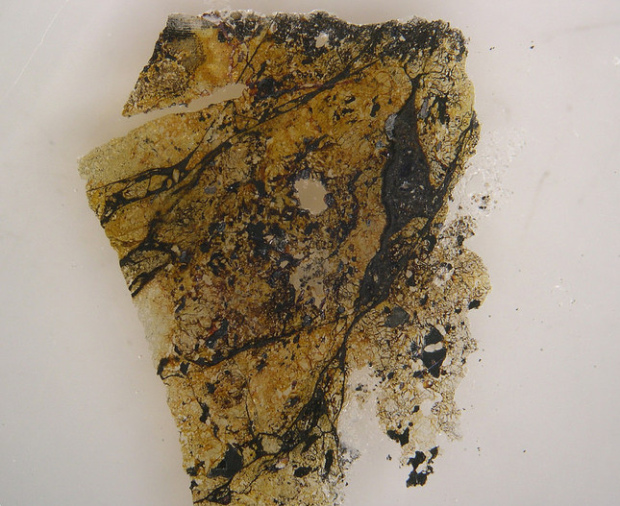
Гипотеза Магницкого-Берча: на глубинах более 900 км, под действием давлений и температур, сложные силикатные соединения (в том числе и оливин – (Mg, Fe}₂SiO₄) распадаются на простые окислы кремния, магния, железа, но в более плотной упаковке.
Mg₂SiO₄ → 2 MgO + SiO₂
Современные данные: нижняя мантия (до 2600 – 2700 км) состоит из силикатного перовскита (Mg,Fe)SiO₃ (бриджманит, составляет не менее 38% объёма планеты и 70% объёма нижней мантии), магнезиовюстита (Mg,Fe)O и стишовита SiO₂
2(Mg,Fe)SiO₄ → (Mg,Fe)SiO₃ + (Mg,Fe)O
В.А. Магницкий
F. Birch
Железистый бриджманит синтезирован в экспериментах с алмазными наковальнями в 1975 г при давлении 23 ГПа
13-14 ГПа (H = 410км) оливин → вадслеит (структура шпинели), обнаружен в метеоритах и синтезирован в 1968
18 ГПа (H = 520км) вадслеит → рингвудит, обнаружен в метеоритах и в виде включений в сверхглубинных алмазах (две находки), синтезирован в 1972. Важно: основной структурный элемент меняется с SiO₄ на Si₂O₇, и связи Si-O и Mg–O приобретают ионно-ковалентный характер. Кроме того, структура рингвудита может включать первые проценты гидроксидных ионов и изолированные ионы кислорода.
23 ГПа (H = 660км) рингвудит → силикатный перовскит + магнезиовюстит
120 ГПа (H = 2600-2700) силикатный перовскит → постперовскит предсказан теоретически и синтезирован в 2004 г.
Бриджманит в метеорите

Slide 7

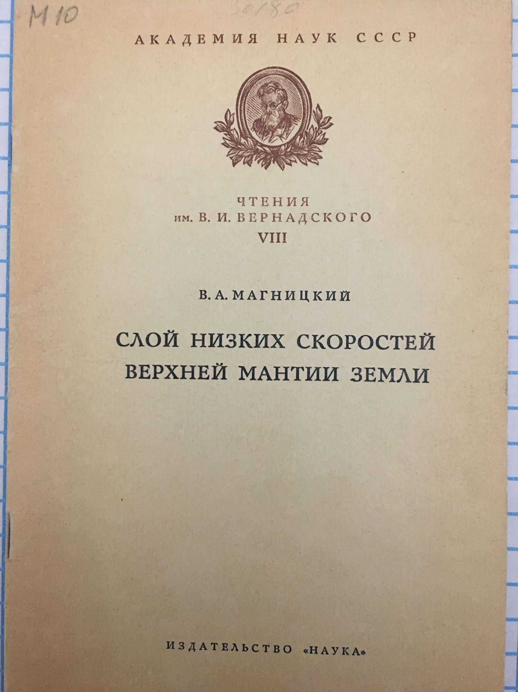

Некоторые работы В.А. Магницкого 1960-1970-х годов:
1961 - Теория фигуры Земли (соавторы Бровар В.В., Шимбирев Б.П.)
1961 – The waveguide in the Mantle of the Earth and its probable physical nature (Co-auth. Khorosheva)
1962 – Об общей направленности развития земной коры
1964 – Зонная плавка как механизм образования земной коры
1965 – Внутреннее строение и физика Земли
1967 – The Internal Structure and Physics of the Earth
1968 – Слой низких скоростей верхней мантии Земли
1968 – О температуре и составе нижней мантии
1969 – О возможных причинах современных вертикальных движений земной коры (в соавторстве);
1974 – О горизонтальных и вертикальных перемещениях литосферы
1978 – Об унаследованности современных вертикальных движений земной коры
1995 – Тензорные характеристики неотектонических изгибных деформаций и кривизны поверхности фундамента
1998 – О возможности плавления пород земной коры при интенсивном складкообразовании (на примере Памира)
В работе 1961 года В.А. Магницкий, основываясь на записях 9 землетрясений на территории СССР, по-видимому – впервые показал, что упругие волны в пределах слоя на глубинах 100-200 км распространяются вдоль волновода и рассмотрел различные гипотезы о природе такого слоя. Результаты этого исследования сыграли существенную роль оформлении концепции тектоники плит.

Slide 8
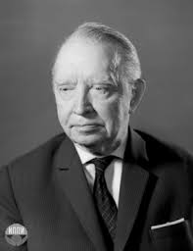
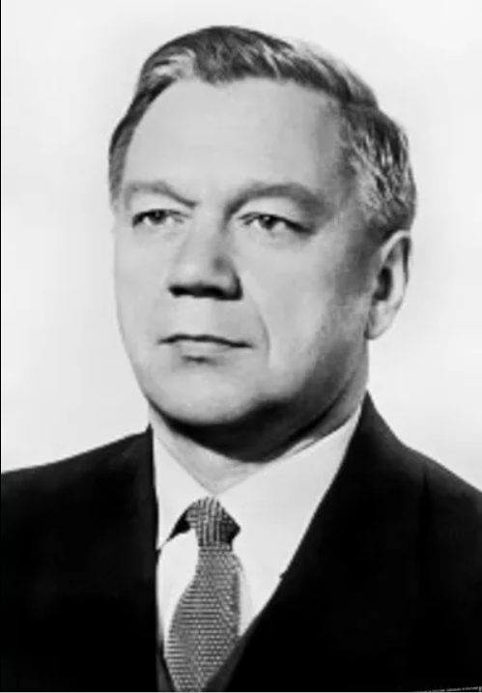
Гипотеза зонного плавления предложена А. П. Виноградовым (1955). В. А. Магницкий (1964) впервые предложил физико-математическое обоснование процесса.
На ранней стадии эволюции Земли в мантии (близкой по составу к каменным метеоритам), в результате радиоактивного разогревания возникают отдельные расплавленные магматические очаги, дальнейшая химическая дифференциация которых приводит к разделению первичного вещества на фазы — тугоплавкую и легкоплавкую.
А.П. Виноградов
В.А. Магницкий
Легкоплавкая фаза, вследствие конвективной неустойчивости, перемещается вверх к поверхности Земли по принципу зонной плавки. Следствием этих движений является усиленный перенос тепла в пределах расплавленного очага снизу вверх, что приводит к относительному переохлаждению расплава и его кристаллизации в нижних частях очага и относительному перегреву и плавлению пород кровли в верхних частях.
Перемещение расплавленного вещества вверх сопровождается изменением состава расплава с обогащением его элементами и соединениями, понижающими температуру плавкости системы («легкоплавкими» компонентами, в том числе «летучими»). Остаточная твёрдая фаза обогащается «тугоплавкими» элементами и соединениями, повышающими температуру её плавкости.
Пдъём расплава вверх приводит к химической дифференциации вещества мантии и выносу к поверхности Земли веществ, концентрирующихся в земной коре, гидросфере и атмосфере. В соответствии с физико-химическими законами кристаллизации силикатных систем выносимые из недр Земли расплавы, формирующие земную кору, относительно обогащены Si, Al, К, Na, Са, U, Th, Sr, Ba, Rb и многими др. (литофильными) элементами. Остаточное («тугоплавкое») вещество мантии сложено главным образом силикатами Mg и Fe, а также соединениями Ni, Cr и некоторых др. элементов.
Гипотеза зонного плавления имеет непосредственное отношение к формированию месторождений полезных ископаемых вследствие дифференциации расплавов.

Slide 9

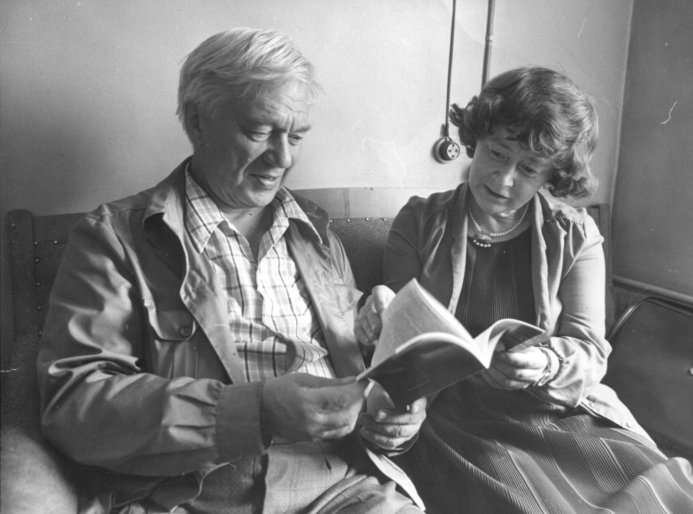
Международная и научно-организационная деятельность
1975 –1979 - президент Международной ассоциации по сейсмологии и физике земных недр (International Association of Seismology and Physics of the Earth's Interior – IASPEI)
Член межсоюзных и международных комиссий ICG, ICL, ICRCM
Член бюро Комиссии многостороннего научного сотрудничества Академий наук социалистических стран по комплексной проблеме: "Планетарные геофизические исследования" – КАПГ
В 1963 г . на генеральной Ассамблее Международного союза геофизики и геодезии (International Union of Geodesy and Geophysics - IUGG) был избран в состав Международного комитета по Верхней мантии
Вице-президент Международной ассоциаций сейсмологии и физики недр Земли, входящей в IUGG
Координатор программ сотрудничества с DFG (70-е годы) и BGS (начало 80-х).
Председатель научного совета РАН по физике недр Земли.
1981-1999 г – главный редактор журнала "Физика Земли"
В.А. Магницкий и Е.А.Любимова

Slide 10

В.А. Магницким внесен основополагающий вклад в изучение физического состояния и свойств вещества земных недр, природы границ раздела и неоднородностей в коре и мантии, закономерностей современных движений земной коры.
В.А. Магницким созданы кафедра физики Земли физического факультета МГУ, сформирован облик исследований по планетарной и теоретической геофизики в Институте физики Земли РАН, написаны учебники по физике Земли используемые многими поколениями студентов и исследователей.
Исследования и научно-организационная деятельность академика
В.А. Магницкого привели к созданию нового научного направления - физики Земли

Slide 11

Спасибо за внимание!!

